Slide 1
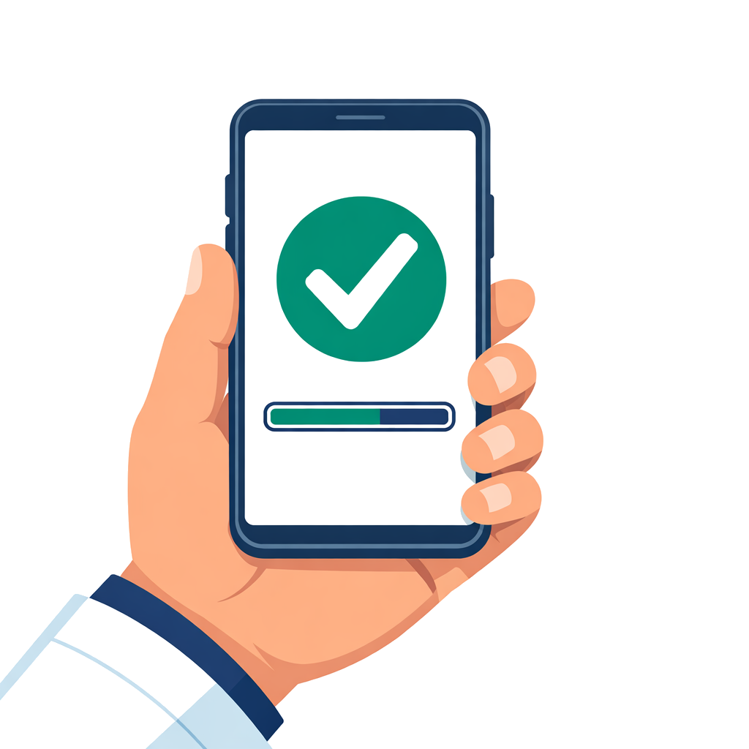
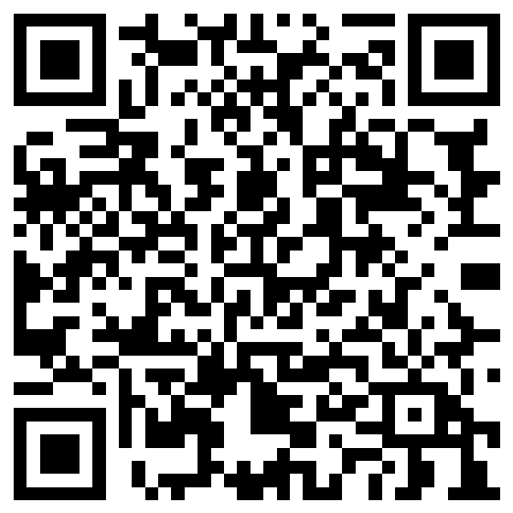
肥満症治療薬の保険適応をチェック
ウゴービ® / ゼップバウンド® があなたに使えるか確認してみましょう
肥満症は「治療できる病気」です。
一定の条件を満たす方には、 肥満症治療薬が保険適用で使用できます。
保険適応の主な条件
1
BMI 27以上
2
対象疾患の治療中
身長と体重から計算される BMIが27以上であること
高血圧・脂質異常症・ 2型糖尿病のいずれかで 薬物治療中
3
BMI別の追加条件
4
生活習慣改善の実施
BMI 35以上：
条件1・2を満たせば対象 BMI 27〜35：
健康障害が2つ以上必要
食事・運動療法を行っても 十分な効果が得られて いないこと
スマホで今すぐチェック
QRコードを読み取るだけで 保険適応の対象か確認できます。 所要時間はわずか1分です。
https://obesity-checker-tau.vercel.app
※ このチェックは簡易的なセルフチェックであり、医療行為ではありません。実際の診断・処方は、肥満症治療の教育認定施設にて専門医が行います。チェック結果をもとに、かかりつけ医にご相談ください。
日本肥満学会・日本肥満症治療学会「肥満症治療薬の安全・適正使用に関するステートメント」（2025年4月改訂）に基づく

